Slide 1

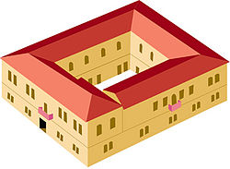
בינוי
כיתות לימוד
במזרח ירושלים
עיריית ירושלים
ועדת החינוך
כנסת ישראל
01/02/16

Slide 2
מספר התלמידים בכל העיר בגילאי 3-18
266,907
257,851
238,662
232,602
222,084
לא כולל כ-10,000 (הערכה) תלמידי חרדי קנאי
עד תשע"ד מערכת החינוך הפרטית בחינוך הערבי לא נכנסה לספירה

Slide 3
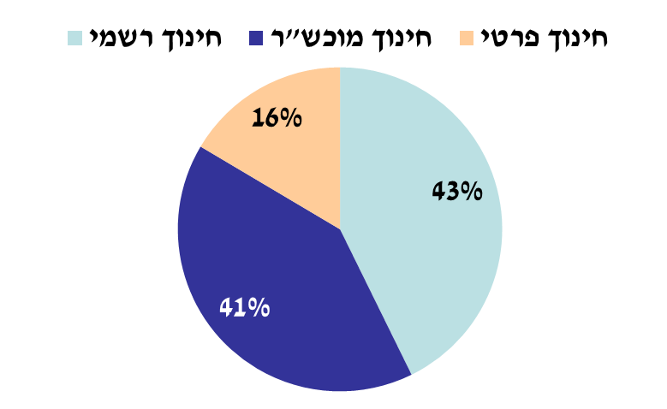
מספר תלמידים בחינוך הערבי במזרח ירושלים
בחלוקה לסמכות מוסד הלימודים
מערכת החינוך | מוסדות | כתות | תלמידים
רשמי - עירוני | 82 | 1,783 | 44,781
מוכר שאינו רשמי | 74 | 1,701 | 42,767
פרטי | 68 | 732 | 17,266
סה"כ | 224 | 4,216 | 104,814
Notes:
הלמ"ס מדבר על 114 אלף ילדים – הערכה היא שכ10,000 לא נרשמים למערכת החינוך

Slide 4
תוספת כיתות בחומש האחרון
בשנים 2011- 2015 נוספו לירושלים 834 כתות חדשות (בי"ס וגנ"י) בשלושת המגזרים כדלקמן:
בינוי חדש: 379 כתות
שכירויות: 352 כתות
מבנים ניידים: 103 כתות
כלומר, פחות מ 50% מתוספת הכתות החדשות הינן בבינוי ייעודי מותאם ותקני.

Slide 5
תוספת כיתות גן ובתי ספר
בחינוך הערבי במזרח ירושלים
2011-2015
 | מנ"דים חדשים | שכירות חדשות | בינוי חדש | סה"כ
כיתות גן | 0 | 22 | 32 | 54
בי"ס | 20 | 180 | 164 | 364
סה"כ | 20 | 202 | 196 | 418
כמחצית מהכתות אשר התווספו בחומש האחרון הן במזרח העיר

Slide 6
כיתות שכורות במזרח ירושלים
סה"כ 255 כיתות גן ובי"ס נשכרו בין השנים 2009-2015
בעלות עירונית כוללת של: 20.3 מלש"ח
שנים | מספר כיתות בית ספר | מספר כיתות גנ"י | עלויות עירוניות
2009 | 9 | 18 | 1,029,137
2010 | 3 | 0 | 121,800
2012 | 31 | 1 | 1,863,680
2013 | 34 | 5 | 1,490,664
2014 | 43 | 19 | 5,767,400
2015 | 89 | 3 | 10,018,141
2009-2015 | 209 | 46 | 20,290,822
Notes:
מספר מנהלים

Slide 7
צורך כללי בכיתות להשלמת הפערים –
כל העיר
מחסור של כ-3,600 כיתות
שכירויות
ברשמי
פרטי
ומוכש"ר
ו-3% גידול
טבעי
Notes:
מזרח ירושלים - כ-800 כיתות בשכירות במערכת הרשמית, מנורמלות לכ-700 כיתות תקניות.
מזרח ירושלים - 1300 כיתות נוספות יידרשו, אם כל תלמידי המוכש"ר והפרטי ייבקשו להיקלט במערכת הרשמית.

Slide 8
בקשות ל"הכרה בצורך" מול הרשאות שנתן המשרד
כלל המגזרים
* הרשאות לפי פרוגרמת משה"ח

Slide 9
פרויקטים מתוכננים במזרח ירושלים
סה"כ כיתות בי"ס בתהליכי תכנון | 244
סה"כ כיתות גן בתהליכי תכנון | 138
סה"כ כיתות בתהליכי תכנון [מתוכן 223 כיתות שמגרשיהן בהליכי הפקעה] | 382

Slide 10
פרויקטים שבנייתם צפויה להתחיל
ב-2016 במזרח ירושלים
כיתות גן
כיתות בית ספר
שם השכונה | מספר כיתות בי"ס
עיסוויה | 8 (יסודי)
אל צלעה | 26 (יסודי)
א-טור | 9 (חט"ב בנות)
צור באחר | 8 (תיכון לבנות)
בית צפאפא | 18 (תיכון)
שראפאת | 15 כיתות בי"ס חנ"מ
שם השכונה | מספר כיתות גן
שועפט | 42 (5 אשכולות גני ילדים)
אום טובא | 3
סה"כ 129 כיתות לימוד במזרח ירושלים
שבנייתם צפויה להתחיל במהלך 2016

Slide 11
צמצום הפער ב-5 שנים:
יצירת מלאי כיתות לתכנון ובנייה
פוטנציאל יצירת כיתות לתכנון ובנייה | 2015-2016 | 2017 | 2018 | 2019 | 2020 | סה"כ
בנייה קונבנציונאלית | 85 | 200 | 300 | 400 | 500 | 1,485
תוספת קומות על מבנים קיימים | 30 | 50 | 100 | 110 | 150 | 440
בנייה באשכולות | 42 | 80 | 100 | 120 | 120 | 462
מגזר חרדי | 228 | 250 | 250 | 250 | 250 | 1,228
סה"כ | 385 | 580 | 750 | 880 | 1,020 | 3,615
סה"כ בניה של כ-3,600 כיתות בחומש

Slide 12
סיכום פעולות אשר ננקטו ע"י העירייה
גיבוש תכנית חומש להתמודדות עם פערי הבינוי
הקמת מנהלת כתות לימוד ייעודית פרוייקטלית לתכנון וביצוע כתות הלימוד
שכירת עשרות כתות לימוד חדשות מדי שנה אל מול בנייה מואצת( בכפוף לקבלת הרשאות ממשרד החינוך).

Slide 13
מה נדרש?
1. אישור תר"ש( תכנית רב שנתית) לבינוי וצמצום פערים בהתאם לתכנית החומש ( כולל סל "סל תוספתי" המיועד למימון הכיתות הנדרשות לירושלים).
2. הקלות רגולטוריות נדרשות:
אישור להתחיל בביצוע עוד טרם קבלת הרשאה תקציבית( בכפוף לאישור פרוגראמה ותכנית אדריכלית מאושרת)
אישור שיטות מימון ובינוי חדשות ( PPP לסוגיהן).
ביטול דרישת בעלות עירונית על הקרקע לבניית מוס"ח

Slide 14
אתגרי ירושלים בתחום מבני החינוך
ריבוי מגזרים ומורכבות תתי-מגזרים
קרקעות וסטטוטוריקה:
    מחסור משמעותי בקרקעות חומות (בעיקר במזרח העיר ובחרדי)
    תהליכי הפקעה מורכבים וארוכים מאוד (בעיקר במזרח העיר)
    מחסור בתכניות תב"עיות (בעיקר במזרח העיר)
דרישות רגולטוריות שאינן תואמות למציאות:
      בטוחות ובעלויות במזרח ירושלים (נפתר חלקית).
אתגרים טופוגרפיים - לא מקבלים מענה מימוני הולם
העדר תשתיות היקפיות במזרח העיר (כבישים, חשמל, ביוב וכדומה).
Notes:
מספר מנהלים

Slide 15
בקשות למעבר למערכת הרשמית
בתשע"ו 85% מהפונים לעבור למערכת הרשמית (462 תלמידים מתוך 544) נכנסו אליה.
רבים מתוך התלמידים שלא נכנסו למערכת בחרו שלא לעשות כן בשל בקשת ההורים להירשם לבי"ס ספציפי שאין בו מקום והגיבו בסירוב לבתי ספר אחרים שהוצעו להם.
Notes:
מספר מנהלים

Slide 16
התמדה במערכת החינוך הרשמית
צמצום אחוזי הנשירה
ב | ג | ד | ה | ו | ז | ח | ט | י | י"א | י"ב
173 | 239 | 311 | 209 | 69 | -58 | 26 | 313 | -1025 | -424 | -194 | תשע"ב-תשע"ג
146 | 121 | 98 | 44 | -14 | -84 | 80 | -187 | -1189 | -391 | -305 | תשע"ג-תשע"ד
150 | 121 | 124 | 114 | 172 | -4 | 70 | -32 | -746 | -351 | -194 | תשע"ד-תשע"ה

Slide 17
השקעה בתכניות חינוכיות
בהיקף של כ-25,000,000 ₪
  פתיחת מכינות קדם אקדמאיות ייעודיות
  תכנית הכוון אקדמי ב- 10 בתי"ס על יסודיים (11 קבוצות)
  פתיחת 2 כתות להכשרה מקצועית לבוגרות תוג'יהי תשע"ה, בשיתוף רשות התעסוקה העירונית
  קידום הוראת העברית
  קידום ופיתוח תכניות חשיפה לאקדמיה, לתלמידי התיכון: הדרך לאוניברסיטה, קלף מנצח.
  הרחבת מעגל מוסדות החינוך הפועלים ע"פ תכנית לימודים ישראלית
  הרחבת מערך החינוך הטכנולוגי/מקצועי
  קידום תכניות למצטיינים כגון: תכניות אמירים, מצטיינים 2000
  קידום וטיפוח לימודי המדעים
  עידוד ייחודיות בתי"ס
  המשך הפעלת תכנית רחבת היקף לצמצום אחוזי הנשירה לטיפול בתלמידים בסיכון: מרכזי מל"א, צעדים להצלחה, מרכזי למידה, גשרים , מעברים.
  הפעלת תכניות חינוכיות וחברתיות מגוונות – מוכשרים, מהבית לביה"ס, יתרון ירושלמי, בתי"ס בקהילה, פר"ח, קר"ב
  הארכת יום הלימודים בחינוך העל יסודי
Notes:
מספר מנהלים

Slide 18
הארכת יום הלימודים
התכנית מציבה את בתי הספר כאחראים על מעגל חיים רחב של התלמידים
במסגרת התכנית נשארים התלמידים בבית הספר מעבר לשעות הלימודים הפורמאליות ומשתתפים בחוגי העשרה בתחומי ספורט, חברה, אומנות ופנאי וכן במסגרות הכשרה מקצועיות
כל תלמיד נהנה מפעילות העשרה וקורס הכשרה מקצועית.
סה"כ מופעלות 32 תכניות ב-15 בי"ס
בעלות כוללת של כ-3 מיליון ₪
Notes:
מספר מנהלים

Slide 19
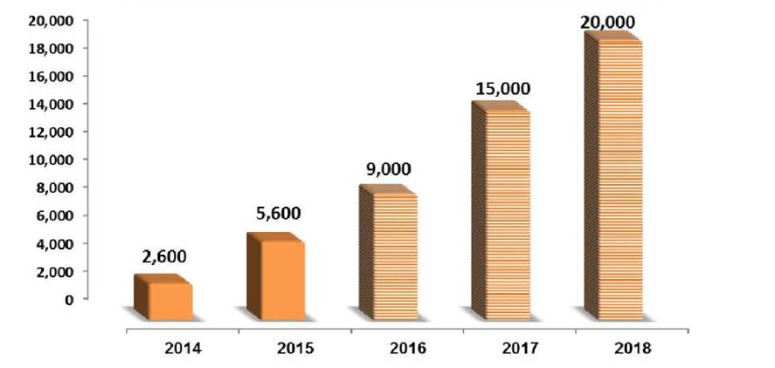
מספר התלמידים בתכנית להארכת יום הלימודים
Notes:
מספר מנהלים

Slide 20
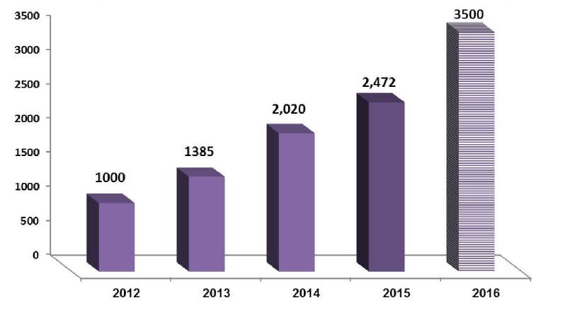
מספר התלמידים בתכנית הלימודים הישראלית
במערכת החינוך הרשמית
Notes:
מספר מנהלים

Slide 21
בינוי
כיתות לימוד
במזרח ירושלים
עיריית ירושלים
ועדת החינוך
כנסת ישראל
01/02/16

